Slide 1

Πράκτορες οικοσυSTEAMάτων
Γρίφος: Βρες το ζώο…
1^{ο} Νηπιαγωγείο Αγίου Δημητρίου
Ολοήμερο τμήμα 2
eTwinning 2021 - 2022

Slide 2


Άκουσε τα στοιχεία και πάτησε στην εικόνα που νομίζεις ότι δεν ταιριάζει. Κάνε κλικ εκεί που σου δείχνει το βελάκι για να συνεχίσεις. Καλή διασκέδαση

Slide 3
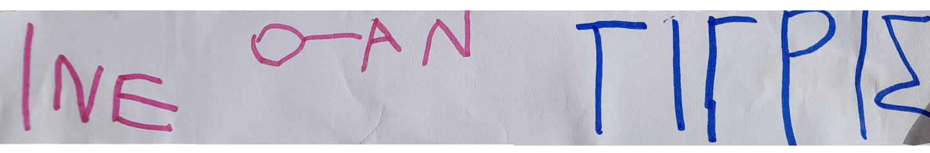
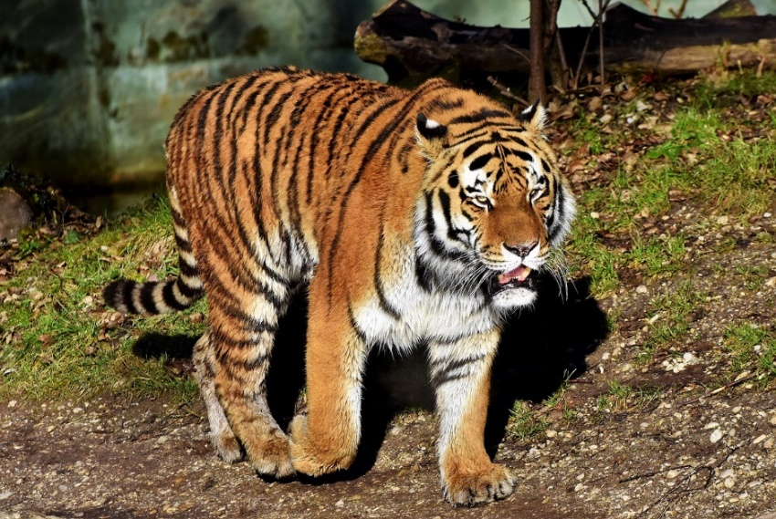
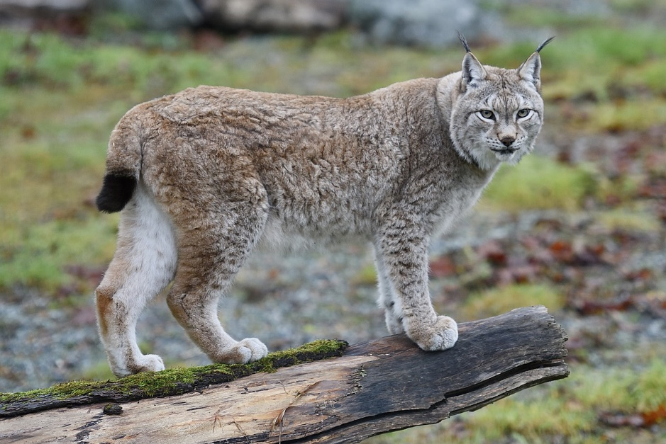
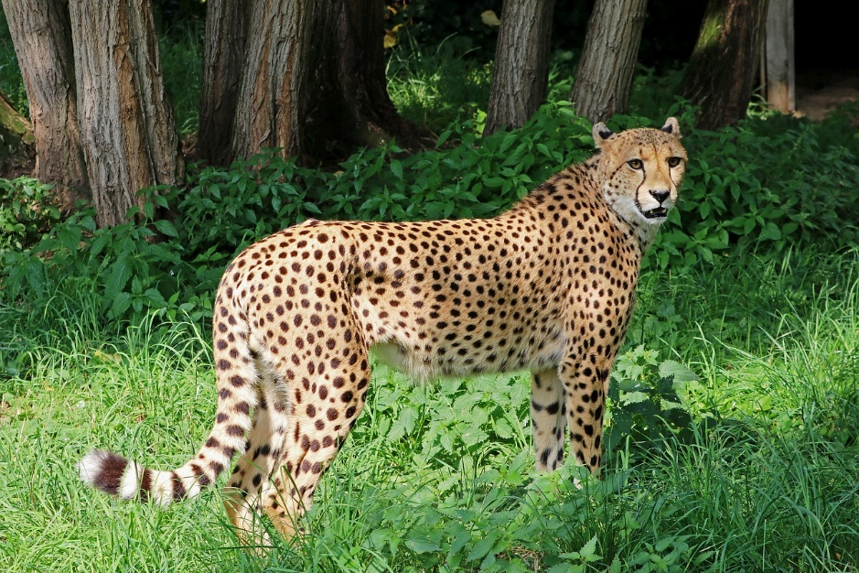
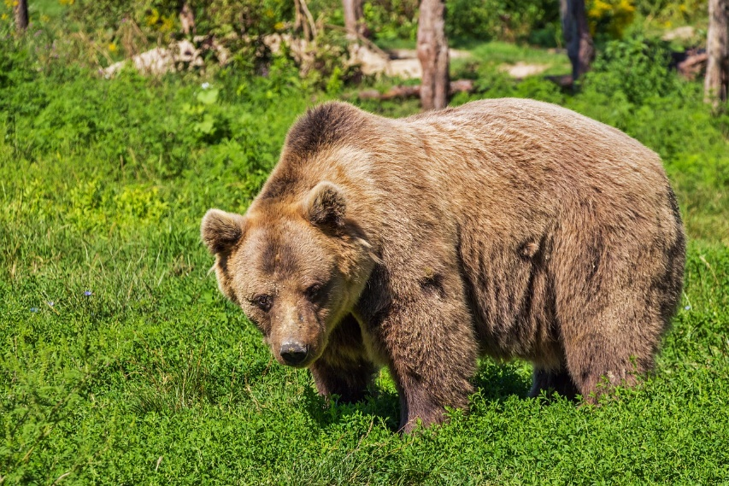

Slide 4
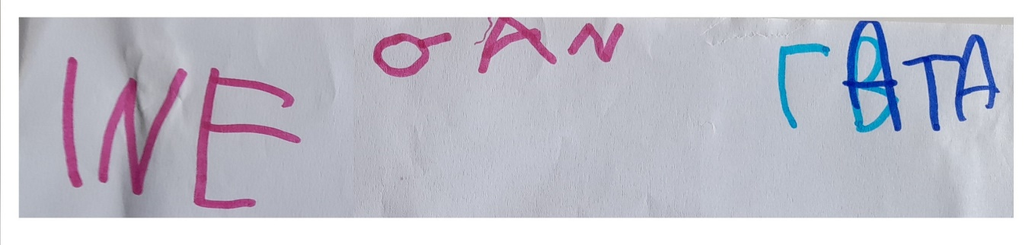
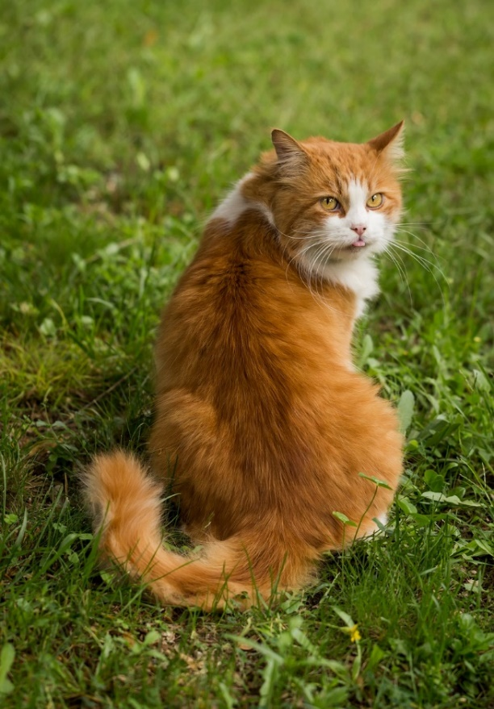
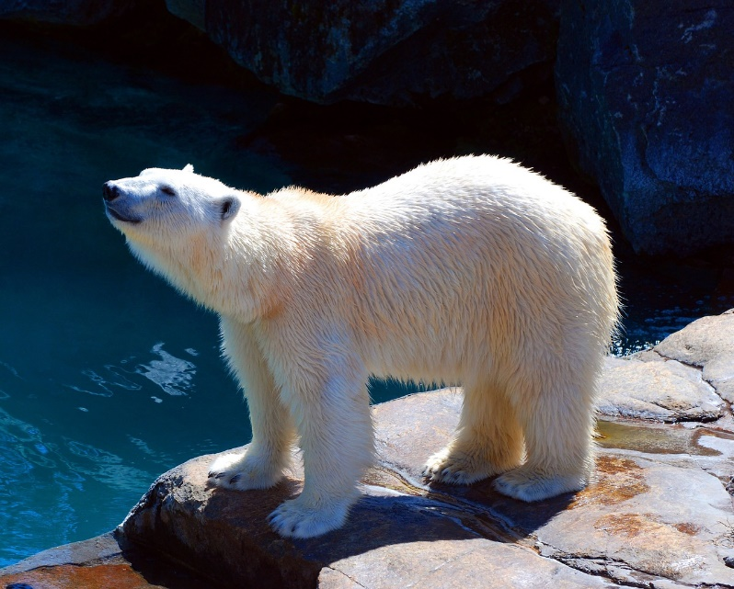


Slide 5
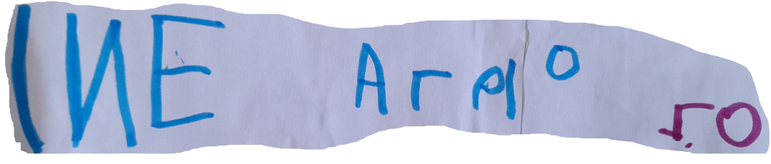
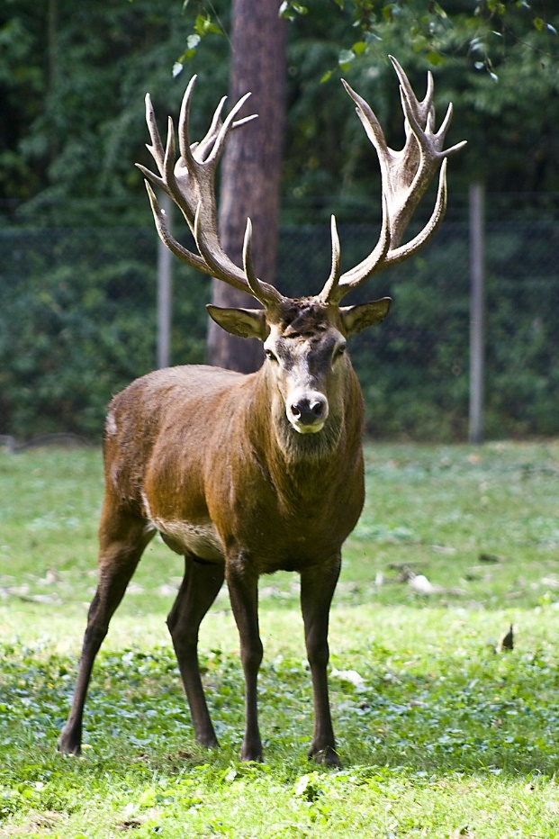

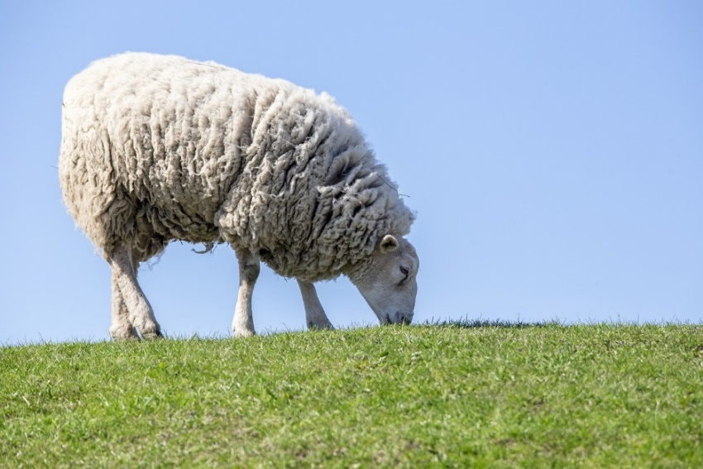
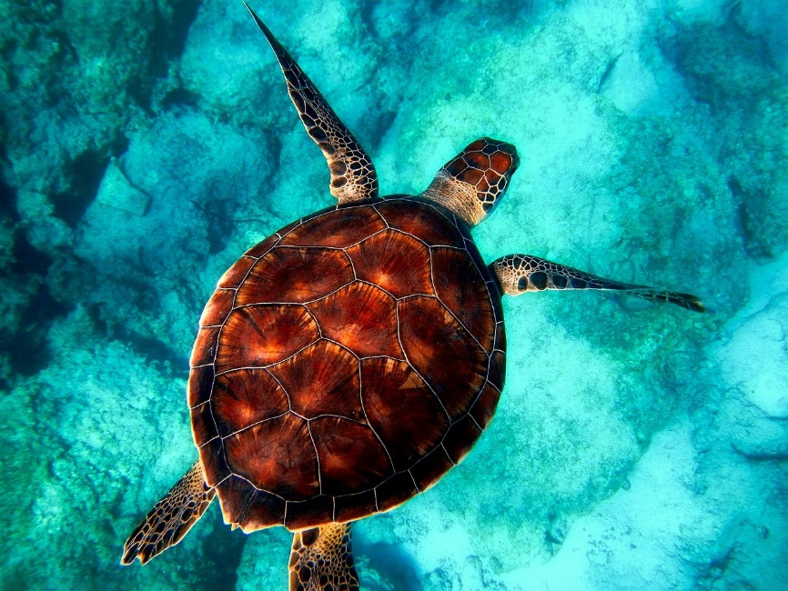
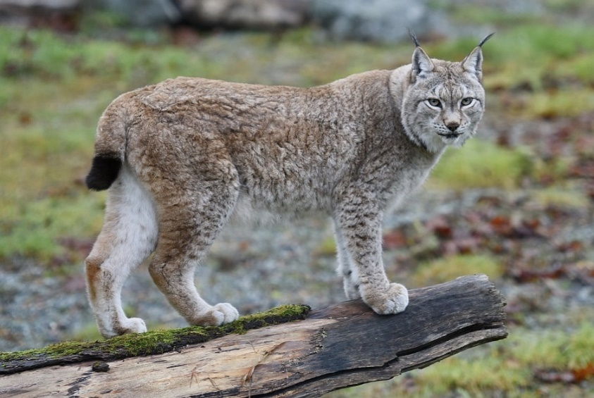

Slide 6
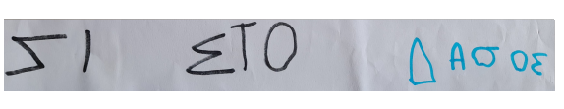


Slide 7
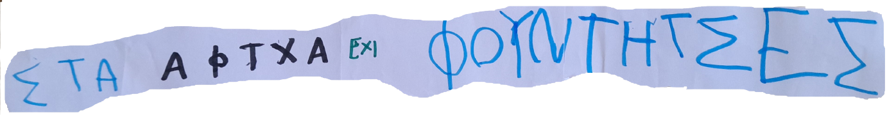

Slide 8



Μπράβο, παιδιά τα καταφέρατε! Είναι ο…
ΛΥΓΚΑΣ

Slide 9
Πράκτορες οικοσυSTEAMάτων
Γρίφος: Βρες το ζώο…
1^{ο} Νηπιαγωγείο Αγίου Δημητρίου
Ολοήμερο τμήμα 2
eTwinning 2021 - 2022

